Slide 1
Rapport PFE Sur ia ET IOT
NAZIH Youssef & Abdelhak Salaheddine
03/06/2024 UIZ - ESTL

Slide 2
01.
Intelligence artificielle

Slide 3
sommaire
01.
02.
03.
Histoire
Qu’est-ce que l'IA?
Principe fonctionnement de l'IA
04.
05.
06.
Applications de l’ia
avantages
Inconvénients

Slide 4
01.
histoire

Slide 5
histoire
Les débuts de l'IA (1950-1980)
L'essor et les défis (1980-2000)
L'ère de l'IA moderne (2000 à aujourd'hui)

Slide 6
02.
Qu’est-ce que l'IA?

Slide 7
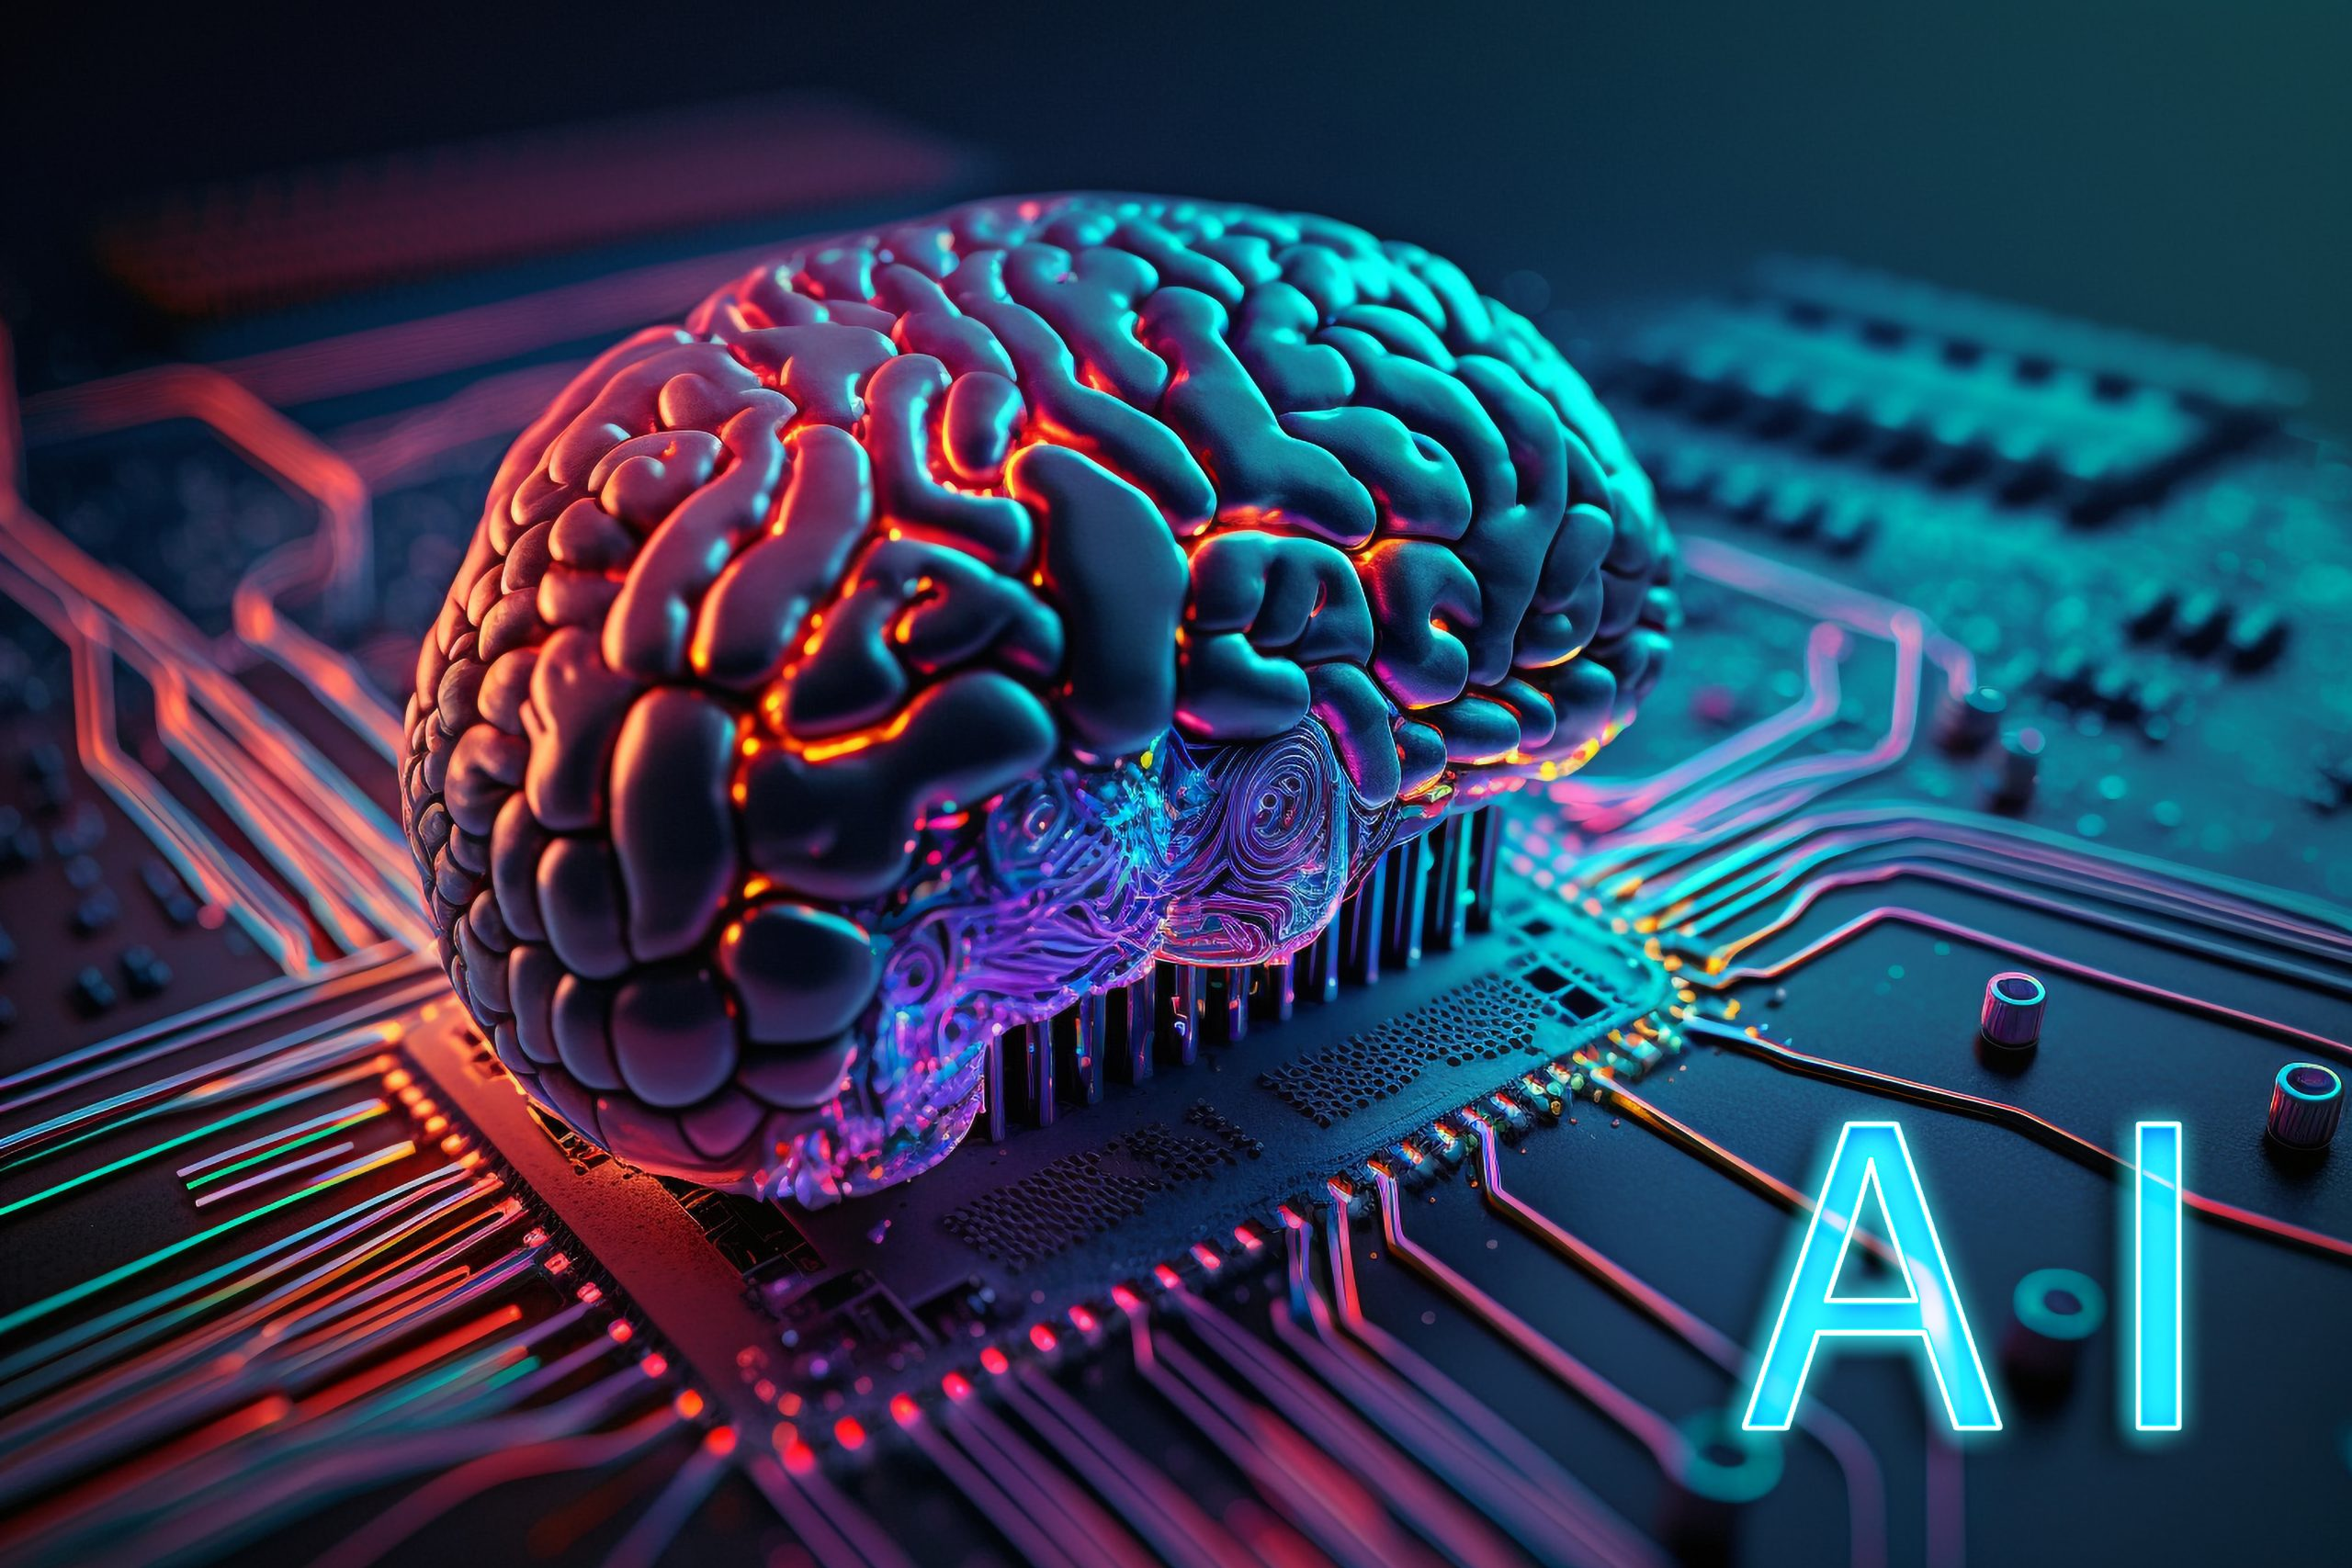
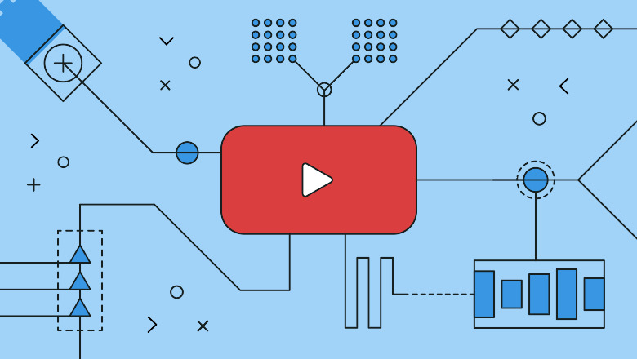
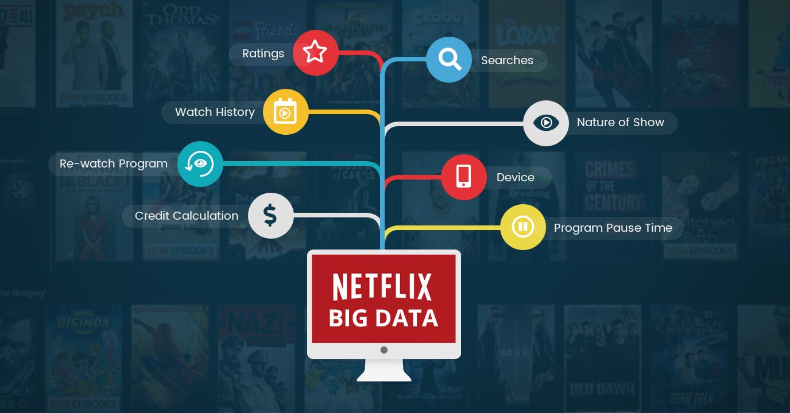

Slide 8
03.
Principe fonctionnement de l’ia

Slide 9
Principe fonctionnement
Collection de données
Traitement de données
Etapes finales
entrainement
En utilisant des sites our livres…
Absorber les données
Repetition
Apprentissage automatique

Slide 10
04.
Applications de l’ia

Slide 11
Application de l’ia
divertissement
education
creatif
Netflix, TikTok, YouTube…
ChatGPT, Gemini, Wolfram Alpha…
Gemini Vision, GPT-4, Dalle-2

Slide 12
05.
Avantages de l’ia

Slide 13
avantages de l’ia
scientifique
santé
creatif
Calcules complexes et predictions
Diagnostique et utilité chimique
Correction et géneration de materiel

Slide 14
06.
Inconvéniants de l’ia

Slide 15
inconveniants de l’ia
Violation de vie privé
biais
tricher
Ex: IA générative avec images personelles
Ex: Situations politiques
Ex: Examens ou jeux

Slide 16
01.
Systeme de gestion de dechets

Slide 17
Sommaire
01.
02.
03.
Etat de l’art
Objectifs visés
Methodologie adoptée
04.
05.
06.
Sélection de composants
Programmation
Présentation de résultats et testing

Slide 18
01.
Etat de l’art

Slide 19
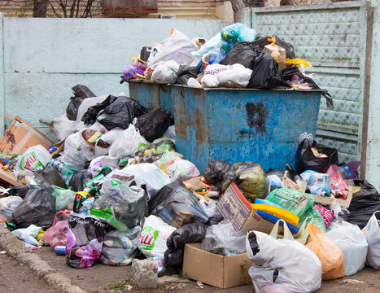

Slide 20
PROBLEM VS. SOLUTION
Gratuit avec beaucoup de problèmes
System normal
25DH, simple et efficace
System 25dh

Slide 21
02.
Objectifs visés

Slide 22

objectifs
Améliorer l'efficacité de la collecte des déchets.
Réduire le nombre d'ordures envoyées en décharge en encourageant le recyclage
Améliorer la qualité de vie des résidents
Sensibiliser la population à l'importance de la gestion des déchets

Slide 23
03.
Methodologie adoptée

Slide 24
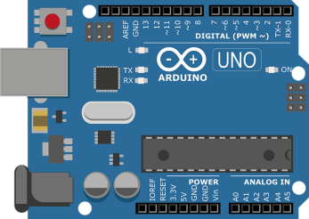
methodologie
L'utilisation de l'Arduino UNO, d'un écran LCD, d'un capteur ultrasonique et d'un module Ethernet pour détecter les niveaux de déchets tout en les affichant localement et à distance.

Slide 25
04.
Selection de composants

Slide 26
Selection de composants
composants
hardware
software
Arduino uno
lcd
Hc-sr04
Arduino ide
proteus

Slide 27
05.
programmation

Slide 28
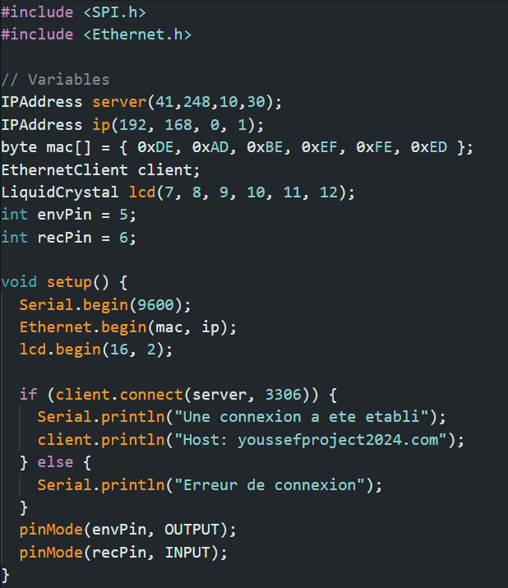
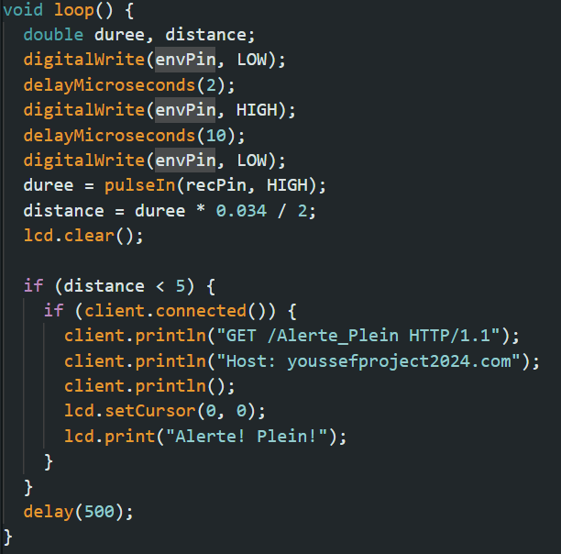

Slide 29
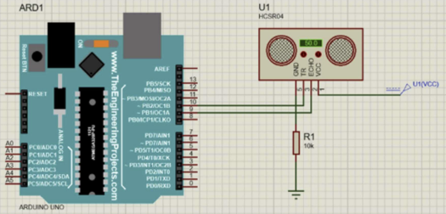
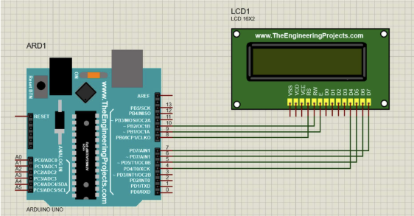

Slide 30
06.
Presentation de resultats et testing

Slide 31
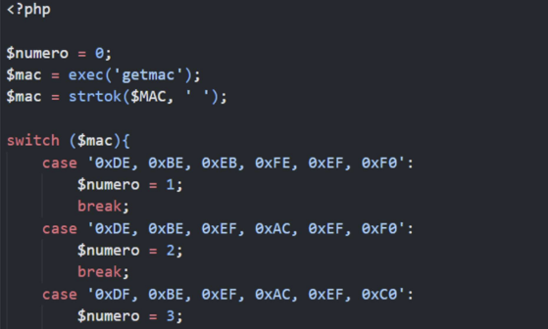
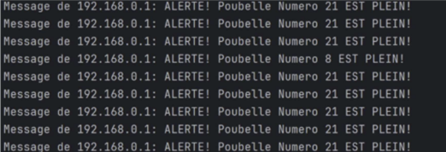

Slide 32
06.
conclusion

Slide 33

merci
Présenté par:
NAZIH Youssef
Abdelhak Salaheddine
Please keep this slide for attribution

